Slide 1
Универсальные технологии воспитания во внеурочное время при реализации плановых воспитательных мероприятиях в школе
Подготовлено
Учителем русского языка и литературы
первой квалификационной категории
Юрьевой Любови Магометовны

Slide 2
Изучение
законодательной базы в области общего образования

Slide 3
1. Закон Российской Федерации «Об образовании» (в действующей редакции);
2. Приказ МОиНРФ от 29.08.2013г№1008 « Об утверждении порядка организации и осуществления образовательной деятельности по дополнительным общеобразовательным программам»
3. Модельный стандарт представления муниципальной услуги «организации отдыха и оздоровлении детей в каникулярный период в пришкольных лагерях с дневным пребыванием» ( в ред. Приказа Минобрнауки РТ от 20.05.2014 № 2884/14
4. Российская Федераци Федеральный закон от24 июля 1998 года № 124-Ф» Об основных гарантиях прав ребенка в Российской Федерации»
5. Федеральный государственный образовательный стандарт начального общего образования (утвержден приказомМинобрнауки России от 6 октября 2009 г. № 373, зарегистрирован в Минюсте России 22 декабря 2009 г., регистрационный номер 17785) с изменениями (утверждены приказом Минобрнауки России от 26 ноября 2010 г. № 1241, зарегистрированы в Минюсте России 4 февраля 2011 г., регистрационный номер 19707);
6. Федеральные требования к образовательным учреждениям в части минимальной оснащенности учебного процесса и оборудования учебных помещений (утверждены приказом Минобрнауки России от 4 октября 2010 г. № 986

Slide 4
Требования ФГОС ООО:
В целях обеспечения индивидуальных потребностей обучающихся в основной образовательной программе основного общего образования предусматриваются:
учебные курсы, обеспечивающие различные интересы обучающихся.
внеурочная деятельность.

Slide 5
В рамках внеурочной деятельности ОУ определяет:
Направления внеурочной деятельности;
Формы организации внеурочной деятельности;
Принцип чередования учебной и внеурочной деятельности;
Необходимость разработки индивидуальных учебных планов, в рамках которых формируется индивидуальная траектория развития обучающегося.

Slide 6
Требования ФГОС ООО:
Условия реализации ООП ООО :
развития личности, способностей, удовлетворения познавательных интересов, самореализации обучающихся, в том числе одаренных и талантливых, через организацию учебной и внеурочной деятельности, социальной практики, общественно-полезной деятельности, систему кружков, клубов, секций, студий с использованием возможностей учреждений дополнительного образования детей;

Slide 7
Формы организации внеурочной деятельности
Экскурсии
Кружки
Круглые столы
Конференции
Диспуты
Олимпиады
Исследования
Школьные научные
общества

Slide 8
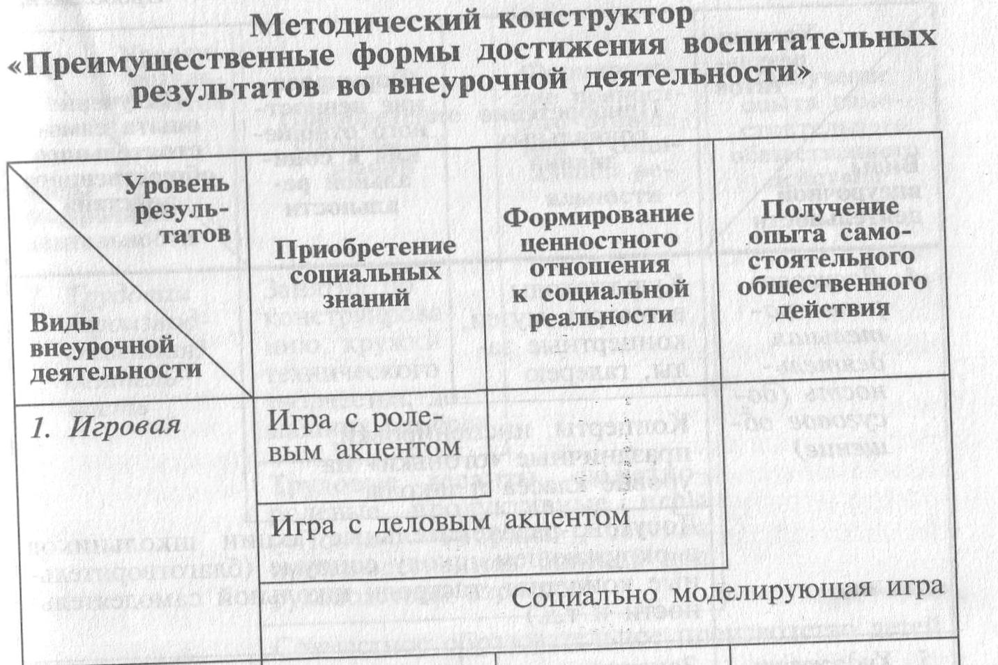
Формы организации внеурочной деятельности. Методический конструктор

Slide 9
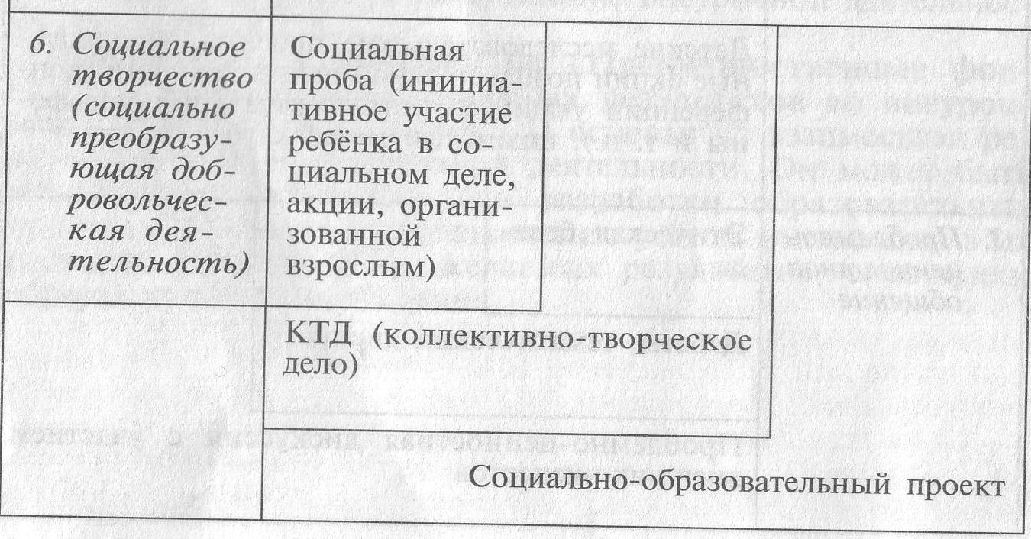
Формы организации внеурочной деятельности. Методический конструктор

Slide 10
Виды универсальных технологий воспитания
Игровые формы (конкурсы, постановки, лексические игры, решение кроссвордов и ребусов)
Творческие задания
Мультимедийные презентации
Выставки работ
Участие в телекоммуникационных международных, всероссийских проектах, тестировании, конкурсах, олимпиадах,\
Оперативная публикация творческих работ учащихся (стенгазет, проектов, сочинений)
Проведение недели английского языка
Исследовательский проект
Упражнения на релаксацию, концентрацию внимания, развитие воображения

Slide 11
ФОРМЫ ПРОВЕДЕНИЯ ЗАНЯТИЙ
Индивидуальная
Групповая -ведущая
Массовая

Slide 12
Групповая работа
Встречаем лесных гостей. Отгадай загадку о них;
Инсценирование сказки «Теремок»;
Разучивание и исполнение
Игры;
Урок подведение итогов. Самый активный участник

Slide 13
Внеурочная работа ориентирована на создание условий для неформального общения школьников одного класса или учебной параллели, имеет выраженную воспитательную и социально-педагогическую направленность.
Внеурочная работа - это хорошая возможность для организации межличностных отношений в классе, между школьниками и классным руководителем с целью создания ученического коллектива и органов ученического самоуправления.

Slide 14
Технологический прием «Флешмоб»
Цели: развитие мотивации детей к познанию и творчеству, содействие личностному и профессиональному самоопределению учащихся, их адаптации к жизни в обществе, приобщение к здоровому образу жизни.
Задачи:
- обеспечение соответствующей возрасту адаптации ребёнка в школе,
- организация общественно-полезной и досуговой деятельности обучающихся;
- включение учащихся в разностороннюю деятельность;
- формирование навыков позитивного коммуникативного общения;
- развитие навыков организации и осуществления сотрудничества с педагогами, сверстниками, родителями, старшими детьми в решении общих проблем;
- воспитание трудолюбия, способности к преодолению трудностей, целеустремленности и настойчивости в достижении результата;
- развитие позитивного отношения к базовым общественным ценностям (человек, семья, Отечество, природа, мир, знания, труд, культура)
- формирование здорового образа жизни;
- углубление содержания, форм и методов занятости обучающихся в свободное от учёбы время.

Slide 15
Ход мероприятия
За день до мероприятия среди учеников распространяются листовки о том, что завтра состоится флэш-моб в фойе учебного корпуса или во дворе. Стены заранее украшаются плакатами согласно тематике данного мероприятия, высказываниями великих людей, картинками и т.п. Так же организована выставка соответствующей литературы, что бы подростки могли наглядно увидеть то, о чем им говорят.
В день проведения
Учитель и несколько учеников, подготовившие свое выступление заранее (используя свои идеи) организуют ход флешмоба. Произносят вступительную речь, задают вопросы.
Группа учеников из участников флешмоба, подготовленных заранее, но не рассказавших об этом свои одноклассникам, поет песню, танцует, показывает тематическую инсценировку и т.п.
Показывается интерактивная презентация.
Участники участвуют в обсуждении и отвечают на вопросы.
Проводятся конкурсы.
В конце раздаются листовки основной информацией по теме флешмоба.

Slide 16
Исследованная литература
Литература (нормативно-правовая)
1. Государственный образовательный стандарт основного общего образования. [Электронный ресурс] Режим доступа (http://standart.edu.ru/).
2. Бубнова Г.И. Компетентностный подход: Методические основы составления контрольно-измерительных материалов / Г.И. Бубнова // Иностр. яз. в школе. - 2010. - №10. - С. 64 - 69.
3. Общеевропейские компетенции владения иностранным языком. Изучение, учение, оценка. - Страсбург: Департамент по языковой политике, МГЛУ (русская версия). - 2003. - 256 с.
4. Стратегия развития информационного общества в Российской Федерации в рамках направления «Использование информационно-коммуникационных технологий в образовании и науке, а также подготовка квалифицированных кадров в сфере ИКТ».
5. Федеральная целевая программа развития образования в России до 2015 года «Развитие единой образовательной информационной среды».

Slide 17
Список педагогической литературы
Дубинец Л. А. Внеурочная деятельность как средство достижения воспитательных результатов в условиях начальной школы // Молодой ученый. — 2015. — №1.2. — С. 13.
Григорьев Д.В. Внеурочная деятельность школьников. Методический конструктор: пособие для учителя. [Текст] / Д.В. Григорьев, П.В. Степанов. – М.: Просвещение, 2010. – 223 с. – (Стандарты второго поколения).
Пучкова Ю.Я Игры на уроках английского языка: Метод. пособие. [Текст] /Ю.Я. Пучкова – М.: ООО “Издательство Астрель”, 2003. – 78 с.
Стихи и пьесы для детей: сборник на английском языке. [Текст] /составители К.А. Родкин, Т.А. Соловьёва - М.: “Просвещение”, 1980. – 176 с.
Бурдина М.И. Вечер сказок на английском языке // Иностранные языки в школе. – 1996. – №3. – С. 45-50.
Колесникова О.А. Ролевые игры в обучении английскому языку // Иностранные языки в школе. – 1989. – №4. – С. 14-16.
Федотова Н. Drama in use. Размышления на тему // English. Приложение к газете “Первое сентября”. – 2004. – №4. – С. 3-4.
Полат Е.С. Метод проектов на уроках иностранного языка // Иностранные языки в школе. – 2000. – № 1, 2. – С. 3–10.
Полат Е.С. Современные педагогические и информационные технологии в системе образования: Учеб. пособие для студентов высш. учеб. заведений / Е.С. Полат, М.Ю. Бухаркина. – М.: Издательский центр “Академия”, 2007.
К.Н. Поливанова Проектная деятельность школьников. - Москва “Просвещение”, 2011. (Работаем по новым стандартам)

Slide 18
Электронные ресурсы
1. Зайцева Г.Г. Драматизация и инсценирование как виды организации внеклассной работы по иностранному языку [Электронный ресурс] // Фестиваль педагогических идей “Открытый урок”, 2006/2007 : [сайт] / Изд. дом “Первое сентября”. – М., 2006-2007. – URL: http://festival.1september.ru/articles/410128/?numb_artic=410128
2. Сергиенко М.А. Мастер-класс по теме: “Игровой метод в обучении английскому языку” [Электронный ресурс] // Фестиваль педагогических идей “Открытый урок” , 2006/2007 : [сайт] / Изд. дом “Первое сентября”. – М., 2006-2007. – URL: http://festival.1september.ru/articles/412195/
3. Требухова Г.Л. Драматизация во внеклассной работе как средство расширения знаний учащихся [Электронный ресурс] // фестиваль педагогических идей “Открытый урок” , 2006/2007 : [сайт]
Сайты
http://www.fun4child.ru/ http://skazka.bombina.com/ http://www.ourkids.ru/ http://kids.dnschool.ru/ http://englishforme.ucoz.ru/ http://www.englishclub-spb.ru/

